Slide 1
العدسات وأنواعها

Slide 2
أنواع العدسات
عدسة مقعرة
عدسة محدبة
رفيعة في الوسط وسميكة من الأطراف
سميكة من الوسط ورفيعة من الأطراف
تساعد على تكبير الأجسام لذلك تستخدم في التلسكوبات والمناظير والعدسة المكبرة
تساعد على رؤية الأشياء البعيدة لذلك تستخدم في صناعة النظارات الطبية والكاميرات والمصابيح وغيرها
Notes:
اظغطي على الدوائر العليا

Slide 3
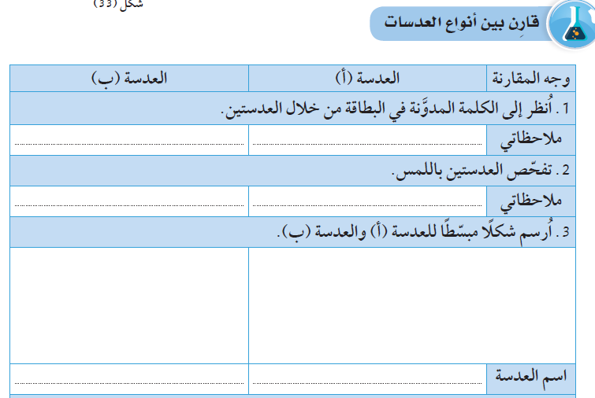
مصغرة
مكبرة
رفيعة في الوسط و سميكة عند الأطراف
سميكة في الوسط و رفيعة عند الأطراف
عدسة مقعرة
عدسة محدبة

Slide 4
F

